Slide 1
부속 자료 · 개발 자동화
발표자료 자동화 파이프라인
스크린샷 자동 촬영 → 최신화 → PowerPoint 자동 생성
명령 한 줄로 앱의 모든 기능 화면을 다시 찍고 발표자료를 재생성합니다.

Slide 2
01
개요
천문(天文) · 발표자료 자동화 파이프라인
한눈에 보는 자동화 흐름
1
2
3
4
캡처
최신화
빌드
산출
헤드리스 브라우저가
실제 앱을 자동 조작·촬영
▶
screenshots/ 폴더의
이미지를 새 화면으로 갱신
▶
이미지+대본을
PPTX로 자동 조판
▶
천문_발표자료.pptx
(공문서 양식 23면)
핵심: 사람이 화면을 일일이 캡처·붙여넣기 하지 않는다. 코드가 앱을 직접 열어 찍고, 그 자리에서 발표자료까지 만든다.
천문(天文) · 발표자료 자동화 파이프라인
- 1 -

Slide 3
02
사용법
천문(天文) · 발표자료 자동화 파이프라인
명령어 한 줄이면 끝
# 1) 화면 캡처만 갱신 (배포본 기준)
npm run shots
# 2) 갱신된 이미지로 발표자료 생성
npm run pptx
# 3) 위 둘을 한 번에 (촬영→최신화→빌드)
npm run deck
# 로컬 개발 서버 대상으로 캡처할 때
npm run shots http://localhost:5173
shots : 앱을 열어 기능별 화면·상호작용을 자동 촬영
pptx : screenshots/ 이미지를 PPTX로 자동 조판
deck : 촬영부터 빌드까지 한 번에 — 기능이 바뀌면 이 한 줄
대상 URL을 인자로 주면 배포본/로컬 선택 가능
결과물: 천문_발표자료.pptx (항상 최신 화면 반영)
천문(天文) · 발표자료 자동화 파이프라인
- 2 -

Slide 4
03
1단계 · 캡처
천문(天文) · 발표자료 자동화 파이프라인
브라우저를 코드로 조작해 촬영
Playwright + 시스템 Edge(설치 불필요)로 헤드리스 구동
모바일 화면(412×915, 2배 선명도)으로 실제 사용 환경 재현
localStorage에 생년월일을 미리 주입 → 곧바로 메인 화면 진입
화면의 버튼·텍스트를 코드가 눌러 각 기능으로 이동
카드 뒤집기·점수 공개·타로 뽑기 등 상호작용까지 자동 수행
AI 결과 화면은 분석 완료(‘메인으로’ 노출)까지 대기 후 촬영
// scripts/deck/capture-kit.mjs (요약)
const b = await launchEdge();
const ctx = await mobileContext(b,
{ seed, geo }); // 생일·위치 주입
await page.getByText('천문 식탁').click();
await flip(page); // 카드 뒤집기
await shot(page, '26_food_back');
천문(天文) · 발표자료 자동화 파이프라인
- 3 -

Slide 5
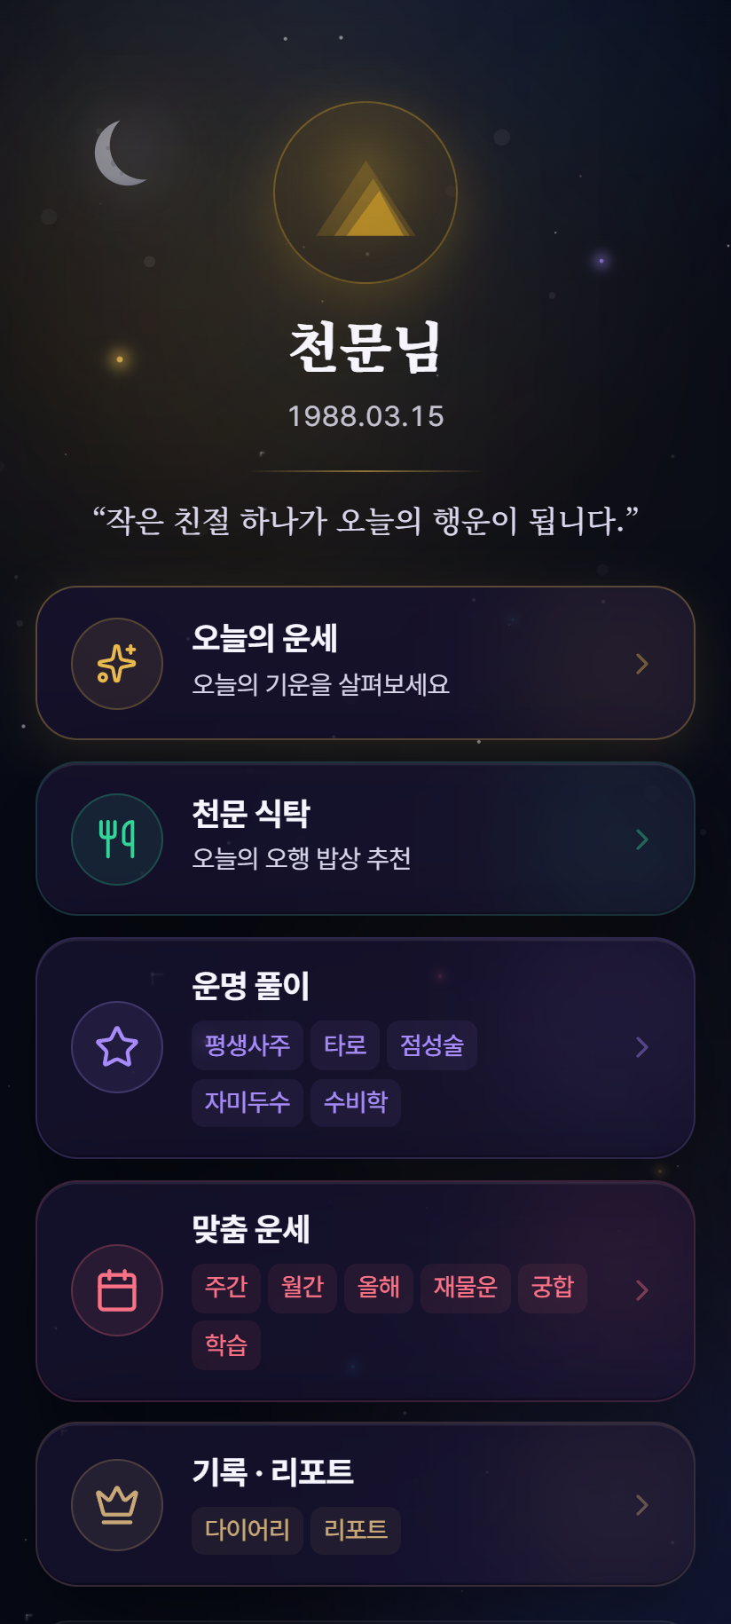
04
1단계 · 결과
천문(天文) · 발표자료 자동화 파이프라인
자동 촬영된 화면 예시
메인 화면 · 카드(펼치기 전) · 카드(펼친 후) · 타로 결과 — 모두 사람 손 없이 자동 캡처
천문(天文) · 발표자료 자동화 파이프라인
- 4 -

Slide 6
05
2·3단계 · 빌드
천문(天文) · 발표자료 자동화 파이프라인
이미지+대본을 PPTX로 조판
pptxgenjs로 슬라이드를 코드로 생성(공문서 양식 템플릿)
이미지의 실제 해상도를 읽어 비율 보존 배치(세로/가로 자동)
엔진과 내용 분리: deck/(범용 엔진) ↔ build-*.mjs(천문 대본)
머리글·바닥글·쪽번호·괘선을 모든 면에 일관 적용
발표자 노트까지 자동 삽입 → 발표 준비 시간 단축
// scripts/build-pptx.mjs (요약)
import { newDeck, makeKit }
from './deck/pptx-kit.mjs';
const K = makeKit(pptx, {...});
for (const c of S)
K.content(pptx.addSlide(), c);
await pptx.writeFile(
{ fileName:'천문_발표자료.pptx' });
천문(天文) · 발표자료 자동화 파이프라인
- 5 -

Slide 7
06
재사용
천문(天文) · 발표자료 자동화 파이프라인
다른 프로젝트로 추출
scripts/deck/ 폴더만 복사하면 엔진 이식 완료(프로젝트 의존 없음)
pptx-kit.mjs : 공문서 PPTX 빌더(표지·본문·코드박스·흐름도)
capture-kit.mjs : 브라우저 실행·캡처·대기·플립 공통 헬퍼
imgsize.mjs : 이미지 해상도 판별(외부 의존 0)
새 프로젝트는 셀렉터·대본만 새로 작성 → 즉시 발표자료 자동화
천문(天文) · 발표자료 자동화 파이프라인
- 6 -

Slide 8
맺음
“발표자료도 코드로 관리한다”
화면 → 캡처 → 발표자료 의 전 과정을 자동화하여,
제품이 진화할 때마다 소개 자료가 손쉽게 함께 진화합니다.
천문(天文) · 발표자료 자동화 파이프라인
- 7 -

